Slide 1
Unity
資工碩二 丁于倢
資工碩一 范嘉玲
指導教授:林道通 教授

Slide 2
關於Unity
是一個開發跨平台的遊戲引擎
支援的開發平台有Windows、Mac 、Linux、Web、Android、iOS等等
可實現AR、VR、Kinect(體感遊戲)、多人連線(3D、2D)

Slide 3
Outline
Introduce Interface
Rigidbody、Collider
Navigation
Counter
SkyBox
Load Scene
Terrain
Use Environment 、Characters、ParticleSystems Package
Tree
Build Project

Slide 4
作業
場景一 → 場景二
將其他功能合在場景2中
用word逐條描述做了哪些功能(附圖)

Slide 5
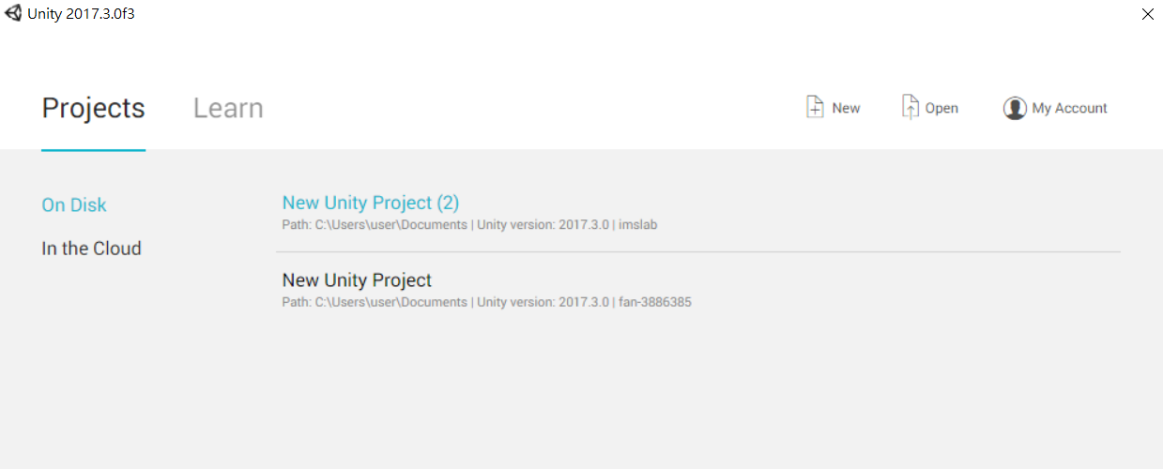
新增專案
New→命名專案→Create Project

Slide 6
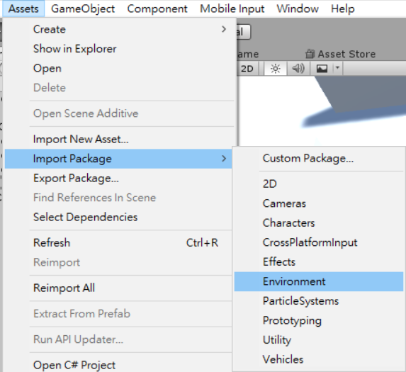
Import Environment
Assests > Import Packages > Environment

Slide 7
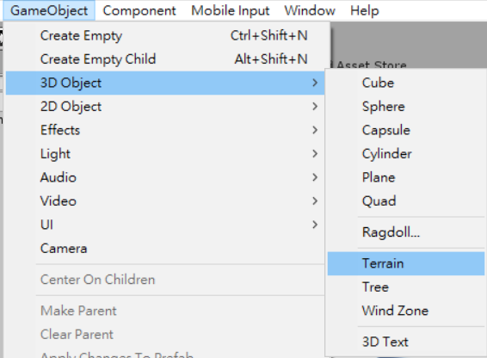
新增Terrain
GameObject>3D Object>Terrain

Slide 8
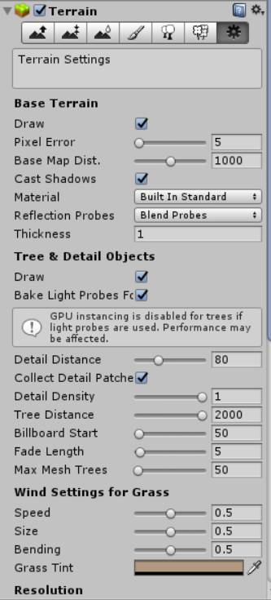
Terrain(1/7)
Terrain Setting
  預設地形為寬500 長500 高600
  Draw
  Pixel Error
  Base Map Distance
  Cast Shadows

Slide 9
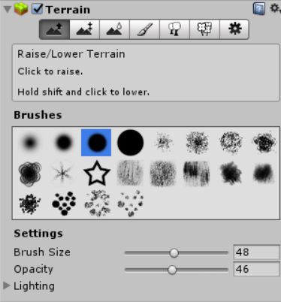
Terrain(2/7)
Paint Height升高/降低地形
  左鍵升高；左鍵+shift降低
  Brush Size 筆刷大小
  Opacity透明度 筆刷效果強度

Slide 10
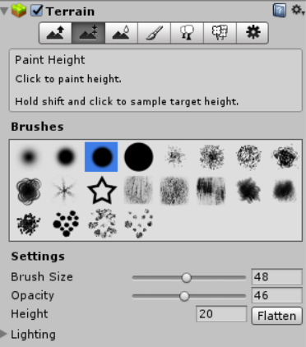
Terrain(3/7)
Paint Height升高地形至固定高度
  持續按壓調整地形至指定高度
  適用於平坦地
  Brush Size 筆刷大小
  Opacity透明度 筆刷效果強度
  Height 高度限制
  Flatten 地形全部變平

Slide 11
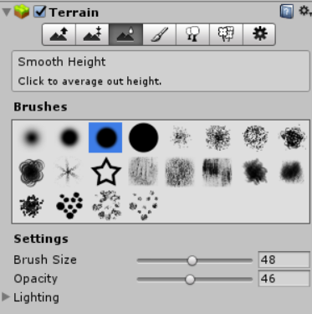
Terrain(4/7)
Smooth Height平滑、柔化地形
  Brush Size 筆刷大小
  Opacity透明度 筆刷效果強度

Slide 12
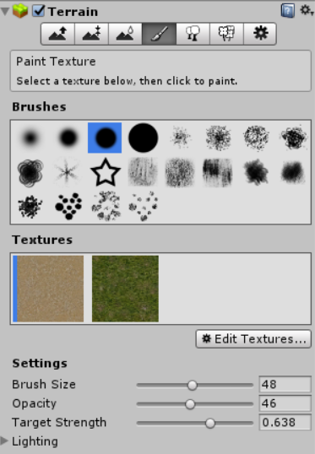
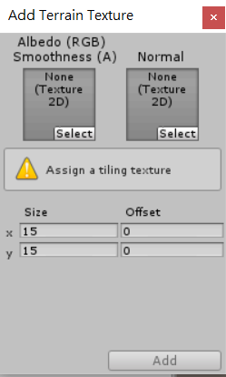
Terrain(5/7)
Paint Texture
  Brush Size 筆刷大小
  Opacity透明度 筆刷效果強度
  Target Strength數值越大紋理越明顯

Slide 13
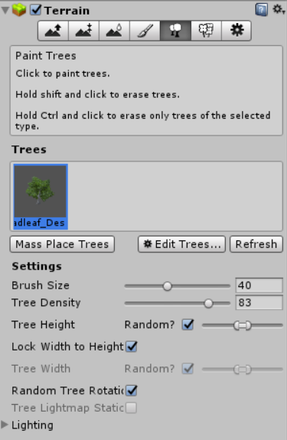
Terrain(6/7)
Paint Tree
  左鍵種樹 ; 左鍵加shift移除樹
  Brush Size筆刷尺寸
  Tree Density種樹密度
  Tree Height樹高，當random勾選，高度由左到高
  Lock Width to Height勾選鎖定樹木長寬比
  Random Tree Rotation隨機旋轉樹木角度
大量種樹
編輯種樹清單

Slide 14
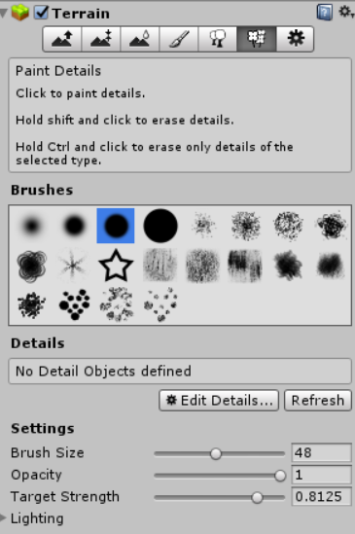
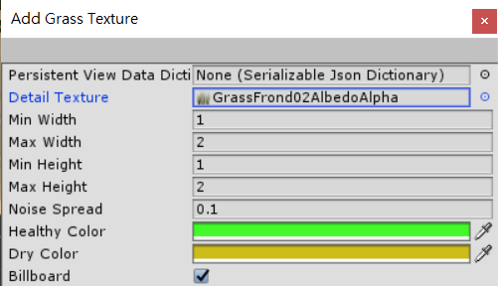
Terrain(7/7)
Paint Detail種植花草細節物件
  左鍵種，加shift移除
  Place Details時要拉近地形
  Detail Texture 花草貼圖
  Min 、Max Width貼圖最小、大寬度
  Min 、Max Height貼圖最小、大高度
  Noise Spread 植草參次變化
  Healthy Color健康的草色
  Dry Color 枯萎的草色
  Billboard 是否為看板貼圖

Slide 15
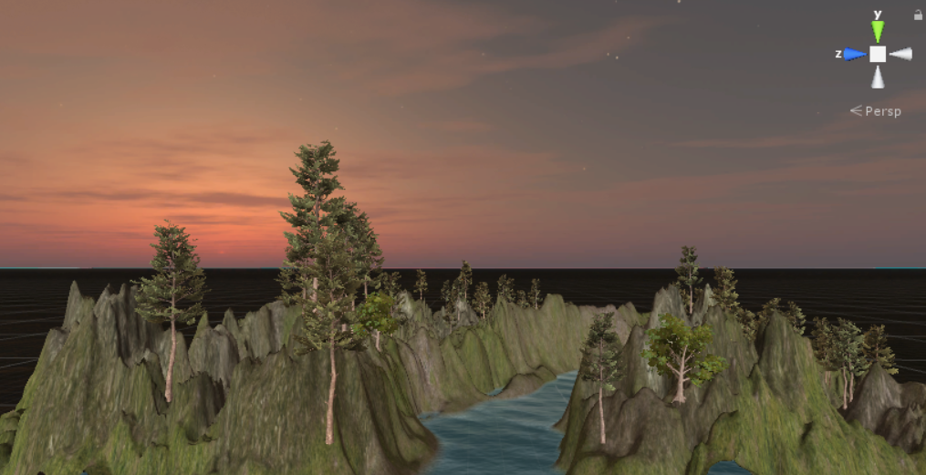
Result

Slide 16
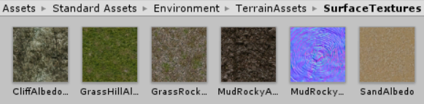
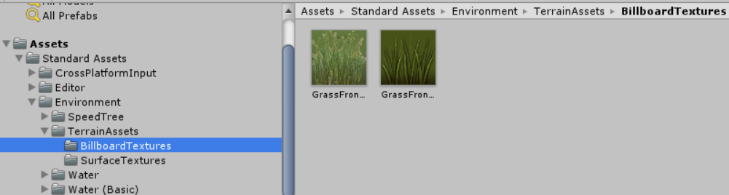
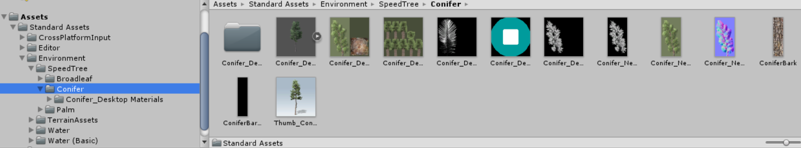
Texture
兩種植草
五種地形紋理(懸崖、草地、岩草、岩泥、沙地)
三種樹(闊葉、針葉、棕梠)

Slide 17
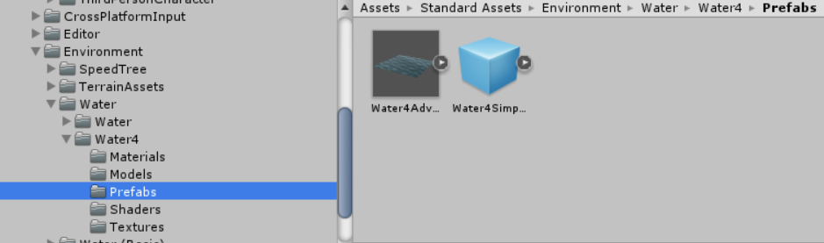
Water
Environment > Water4 > Prefabs >Water4Advanced.prefab
  拖曳時左鍵滑鼠按著，會自動偵測地形高度，方便選取所要的高度

Slide 18
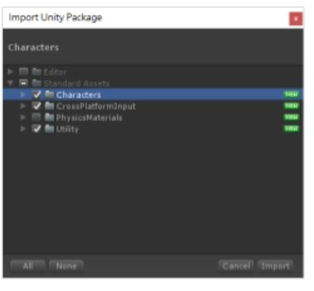
Import Characters
第一、三角色控制器
Assests > Import Packages > Characters

Slide 19
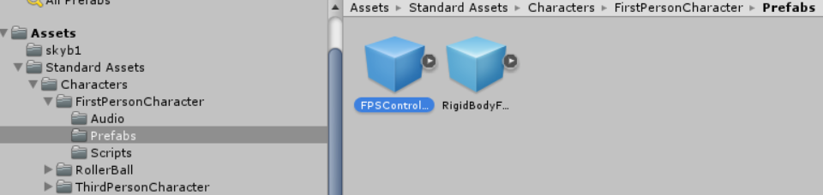
Characters
將FPS Controller拖曳至場景中
  Characters > Prefabs > FPSControl.prefab
因它自帶攝影機，須將原有的Main Camera刪除或隱藏

Slide 20
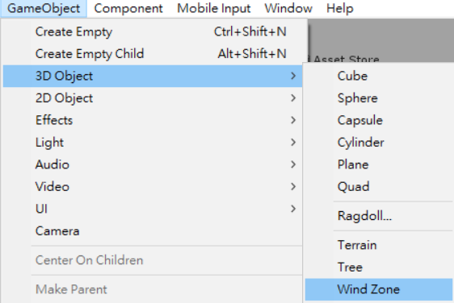
Wind Zone
GameObject > 3D Object >Wind Zone
Mode
  Directional 方向氣流 ex季風
  Shperical 環狀氣流 ex颱風、直升機
  Main 風力
  Tubulence 風力變化快慢
  Pulse Manitude 陣風量
  Pulse Frequency 陣風頻率
Notes:
可以執行後看樹葉是否受到風的吹動

Slide 21
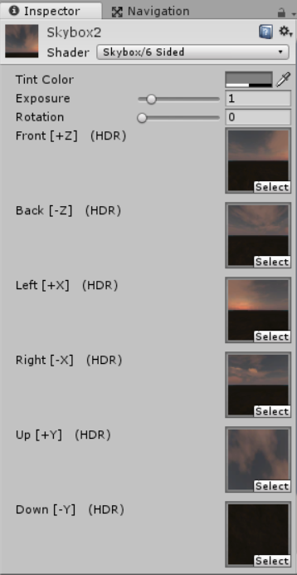
SkyBox
建立材質球
  在Assests空白處右鍵→Create →Marerial
Shader→Skybox→6 Sided
更改SkyBox
  Window→Lighting →Settings
  點擊Skybox Material的●，更改材質球

Slide 22
Tree(1/3)
GameObject > 3D Object > Tree
  Shape主幹設定
    Length高度 Radius樹幹半徑
    Cap smoothing平滑
    Crinkliness扭曲
    Seek Sun向光成長
    Flare Radius 樹根皺褶半徑
    Flare Height樹根皺褶生長範圍
    Flare Noise樹根皺褶變化

Slide 23
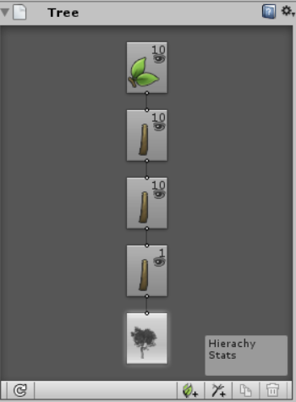
Tree(2/3)
節點數量
新增樹葉
新增枝幹

Slide 24
Tree(3/3)
Shape枝幹設定
  Distribution設定
  Frequency枝幹數量
  越上層枝幹數量不可太大，以免運算負荷太大
  Distribution樹幹分布方式
  Random隨機 Alternate交叉 Opposite對立面 Whorled輸生
  Twirl捻轉程度 Growth Scale越上層枝幹越短
  Growth Angle主幹傾斜程度，枝幹向上角度

Slide 25
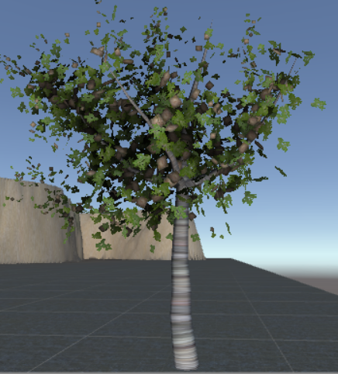
Result

Slide 26
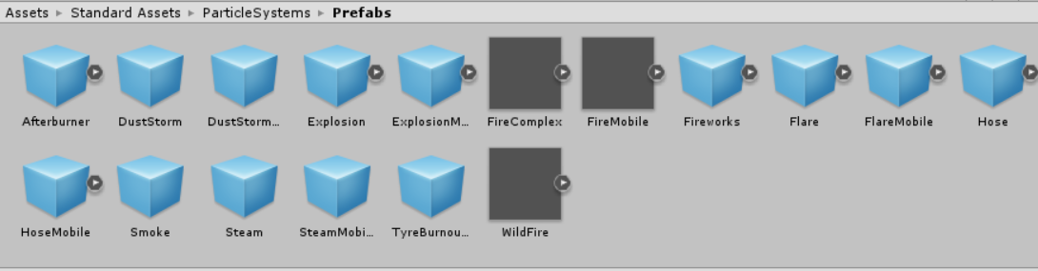
Import Particles Systems
Assests > Import Packages > ParticlesSystems
  可使用Prefabs中的粒子特效

Slide 27
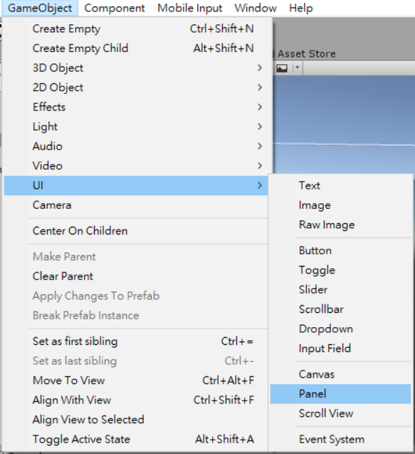
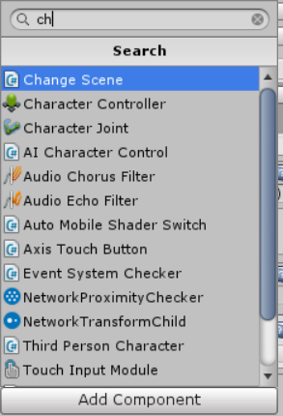
Menu(1/2)
2. 將物件Button
Add Component ChangeScene.cs
1. 新增GameObject > Button及Panel

Slide 28

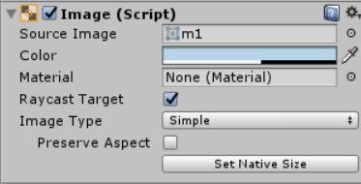
Menu(2/2)
3.將Button的On Click()更改如圖所示
4. 更改Panel的Source Image

Slide 29
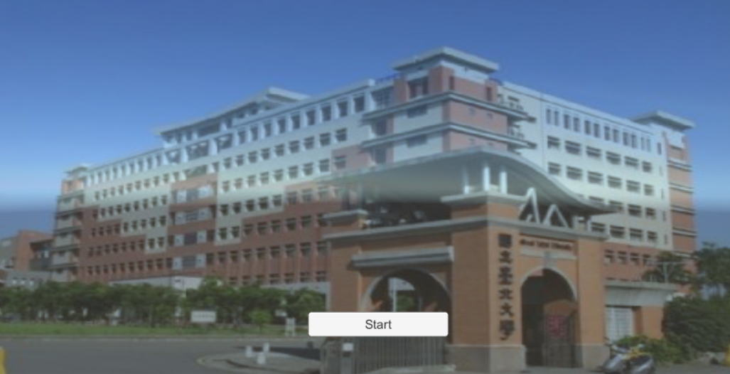
Result
Panel
Button

Slide 30
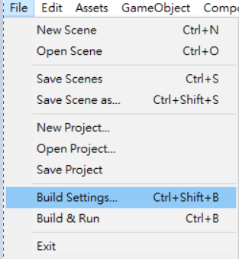

切換場景
原場景存檔後，File > New Scene開啟另一新場景並存檔
File > Build Setting，將兩場景放入Scenes In Build
檔案ChangeScene.cs
  Application.LoadLevel(“test”);//前往名為test的scene(若命名不同需更改)

Slide 31
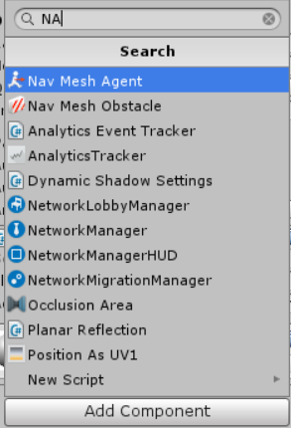
Navigation(1/3)
需要導航的物件Add Component > Nav Mesh Agent

Slide 32
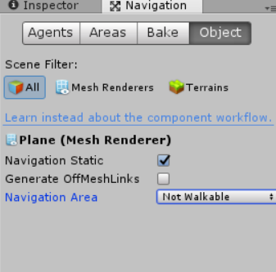
Navigation(2/3)
開啟視窗 Window>Navigation
場景物件需Navigation Static 打勾
ex:牆壁、地板
接著Bake

Slide 33
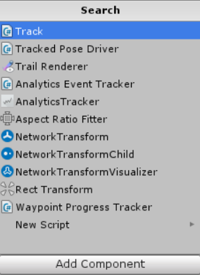

Navigation(3/3)
1. 將要導航的物件Add Component Track.cs
2. 並選擇GameObject如圖所示

Slide 34
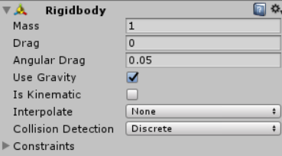
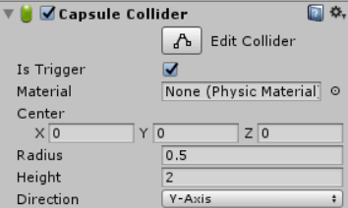
Collider
雙方必須有一方有Rigidbody、勾選Collider的Trigger
  建議是玩家有Rigidbody，被碰撞方勾選Trigger
  玩家Add Component collide.cs
可調整碰撞器大小
Notes:
Rigidbody（剛體）
Collider（碰撞器）

Slide 35
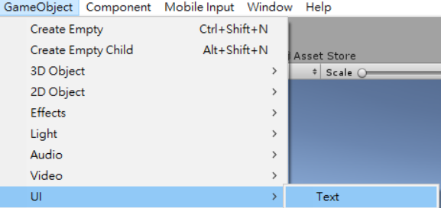

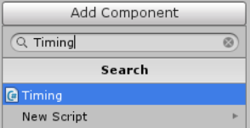
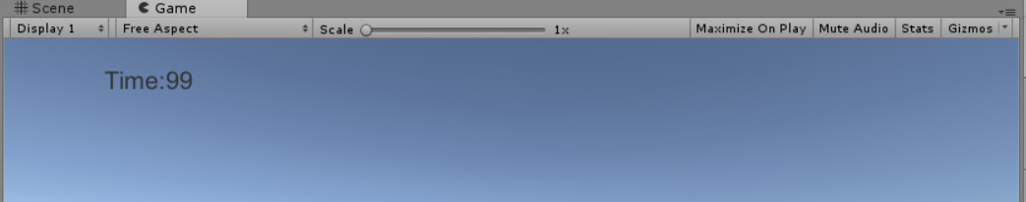
Timer
1. 建立GameObject > UI > Text
2. 建立空GameObject 掛載Timing.cs
3. 將Text丟入GameObject中
4. Result:場景左上方顯示計時器

